Slide 1



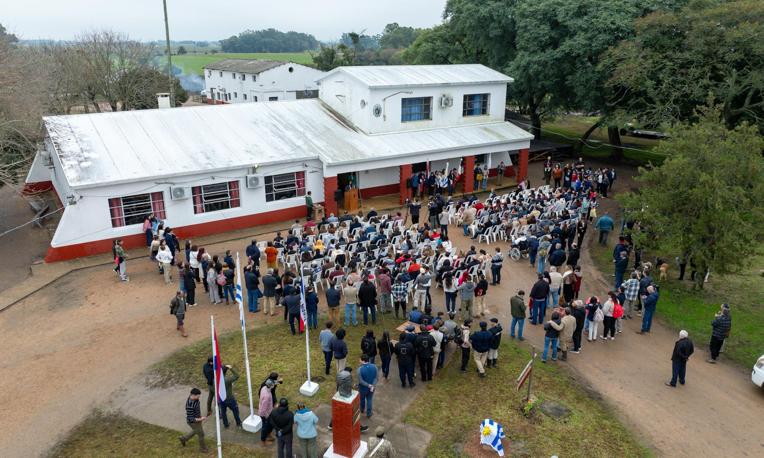

ESCUELA AGRARIA SAN RAMÓN
Ruta 6 Km. 77.000

Slide 2


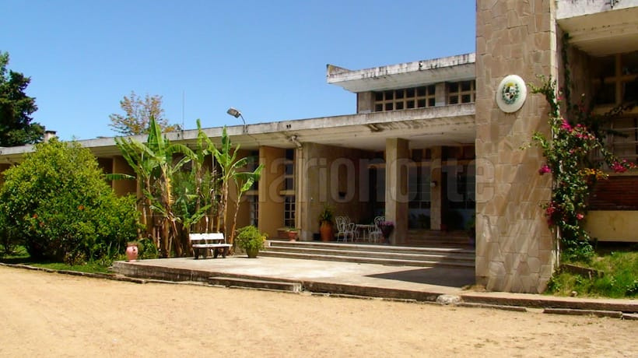


Anexo
Centro Agustín Ferreiro de DGEIP
Tecnólogo en Sistemas Agropecuarios Familiares
02
Ruta 7 Km. 40 - Cruz de los Caminos - Canelones

Slide 3
Equipo de Gestión
Director Dr. Vet. Ramiro Martínez
PANS Ing. Agr. Gerardo Noya
PANS Ing. Agr. Lucia Lasa
PANS Dr. Vet. Dermidio Hernández
Coordinadora CAF. Ing. Agr. Elena Apezteguía
Jeja de Internados Téc. Lech María José Palabes
Secretaria Escolar Natalia Nodar
Estudiantes:
En total asisten 146 estudiantes, de los cuales 108 se encuentran en régimen de internado.
Oferta Educativa 2026:
1° BTP Sistema de Producción Agrarios (2 grupos).
2° BTP Producción Lechera( 2 grupos).
3° BTP Producción Lechera (2 grupos).
Tecnólogo en Sistemas Agropecuarios Familiares (Mod. 1,2,3 y 4)
Figuras de acompañamiento:
Adscripta: Prof. Leticia Sierra
Adscripta: Prof. Ana Laura Rebellato
Psicóloga: Lic. Cecilia Reyes
Articuladora Pedagógica Mtra. Carmen Martínez.
03

Slide 4


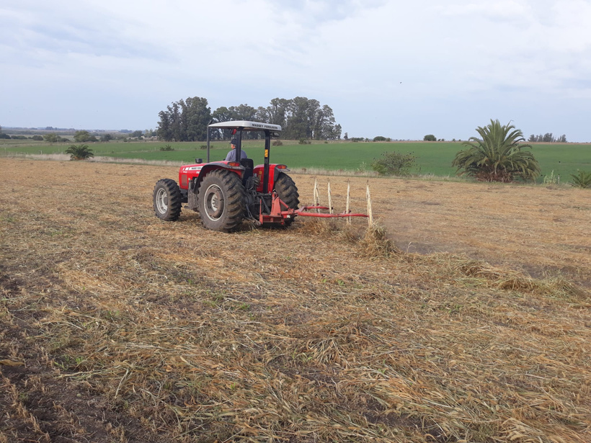
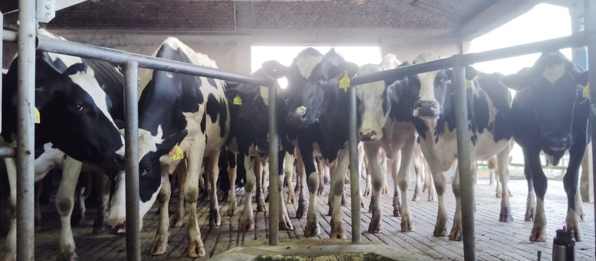
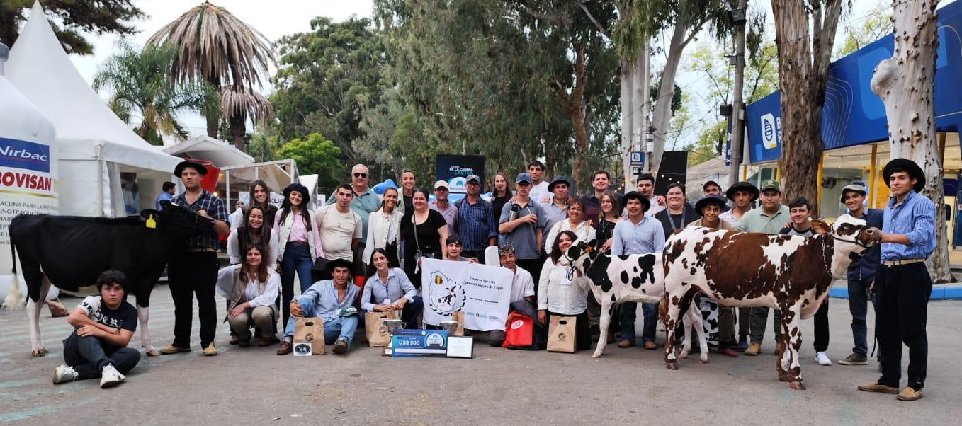
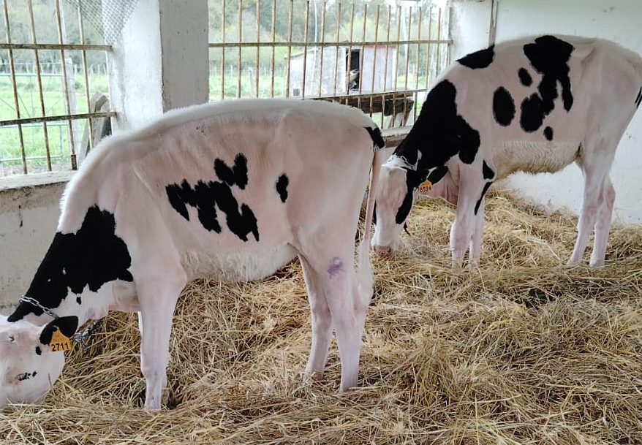
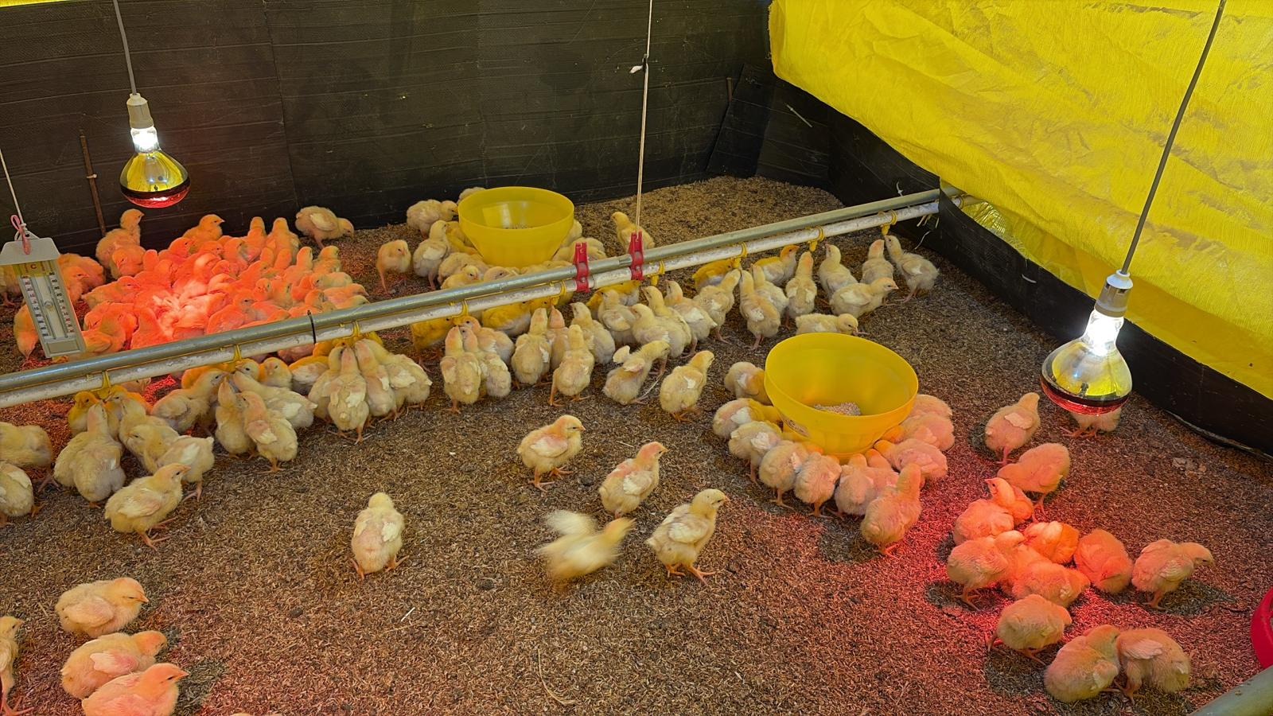
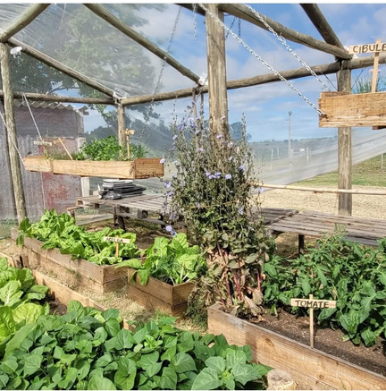
Escenarios de trabajo
Tambo
Producción Vegetal
Concursos de Saberes y Exposiciones
Cabaña
Producción Avícola
Huerta

Slide 5

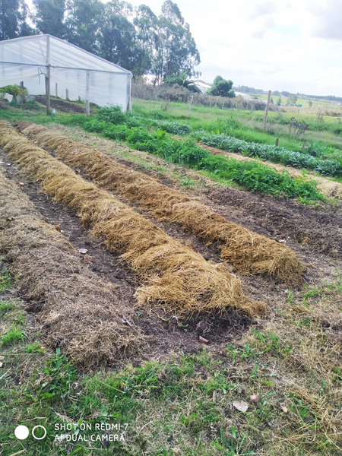
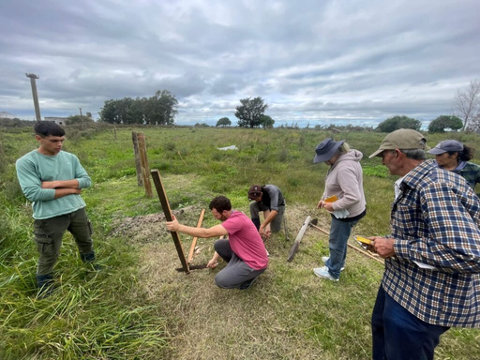
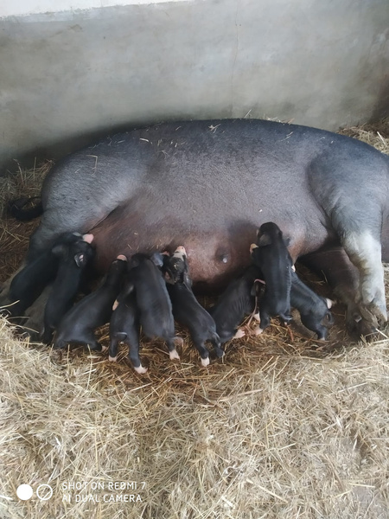
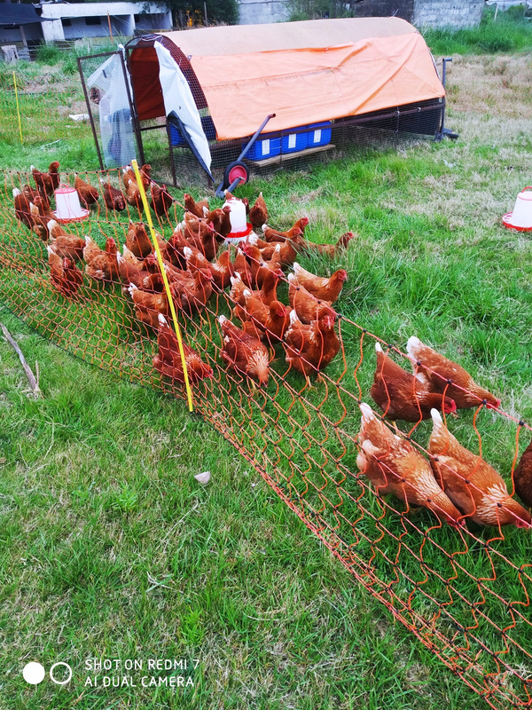
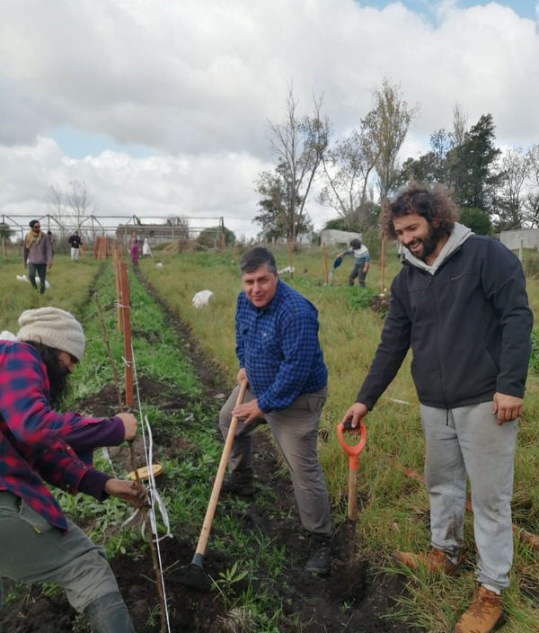
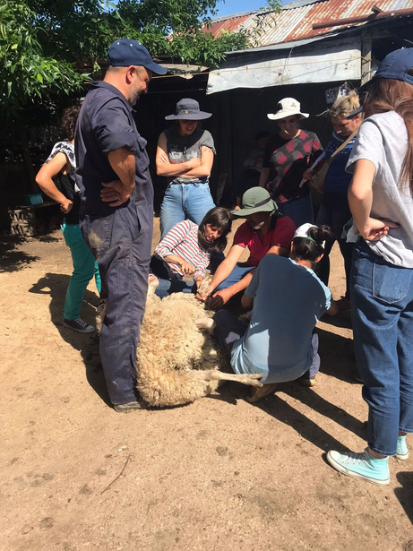
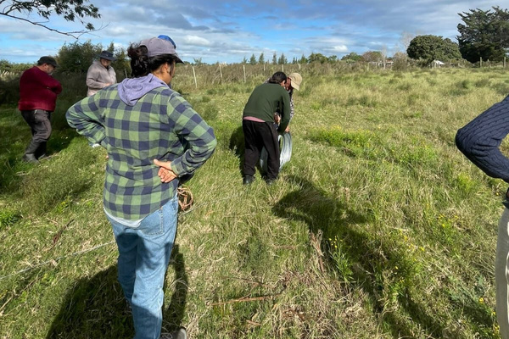
Nuestros
Escenarios de trabajo
Producción Agropecuaria Familiar
04

Slide 6
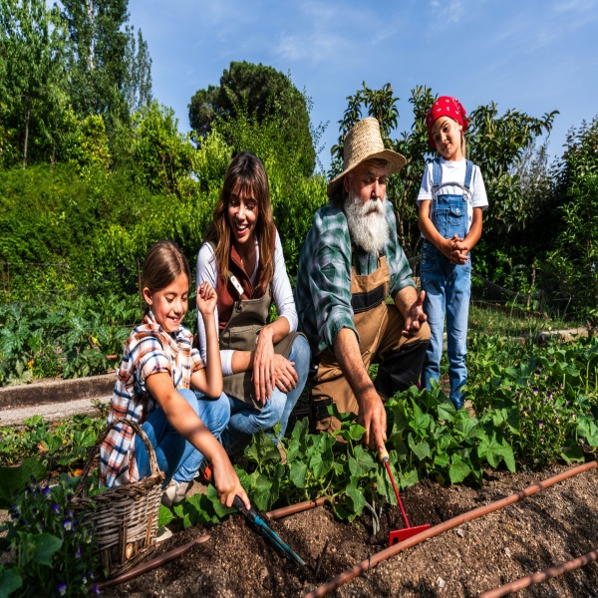
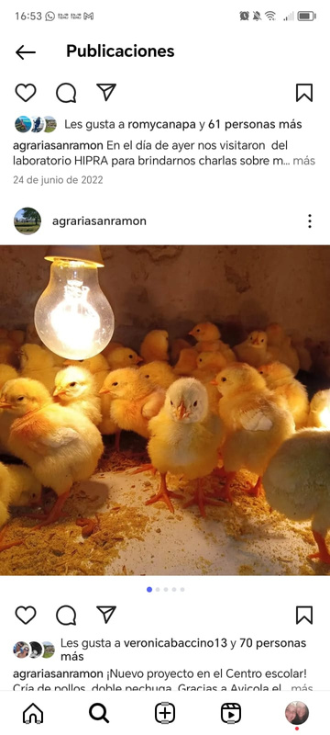
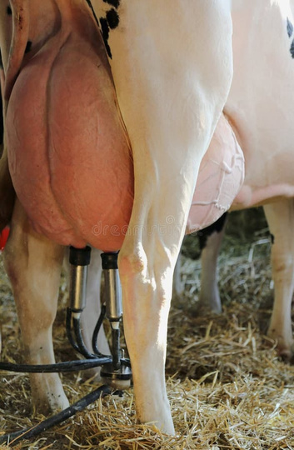

Nuestro objetivo es lograr un Centro
PASP
Pedagógico
Amigable
Sustentable
Productivo

